Slide 1
파일 나누기

Slide 2
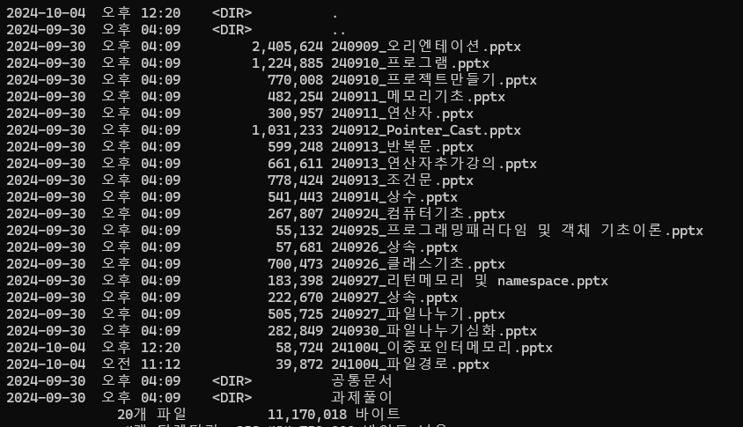


Slide 3
경로구분
\\
프로그래밍 문자열에서 \ <= \ 뒤에 특정한 알파뱃을 넣음으로서 특수 처리 문자로 처리하기로
다들 결정했다.
대표적으로 \n <= 엔터 줄바꿈 \n <= 를 한글자로 본다. 아스키코드에 등록되어 있다.
경로 표시를 할때 .은 자기자신 디렉토리를 의미한다.
함수에 따라서 다른데 \\로 인식하는 함수가 있고 \로만 인식하는 함수가 있다.
. <= 자기 자신
.. <= 자기 부모 폴더

Slide 4
파일 입출력에서 경로에 대해서 제대로 인식하고 싶으면
현재 경로나 실행경로라고 부르는 프로그램이 프로세스가 되서 실행될 때 자신의 경로를 인식한다는 것을 알아야 한다.
그 경로를 기반으로 모든 파일 입출력 함수가 동작합니다.
일반적으로 .exe파일을 실행하면 윈도우가 자연스럽게
F5를 눌러서 실행하면 프로젝트파일이 있는 폴더가
현재 경로가 됩니다.
그리고 #include도 프로젝트 파일 경로를 기반으로 합니다.

Slide 5
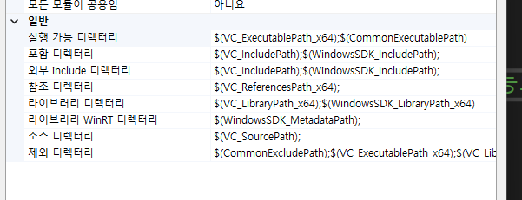
외부파일에서 추가하면 내가 원하는 경로를 추가할 수가 있다.
이때 2가지 금기가 있는데.
절대경로를 사용하지 않는게 좋다. C: <= 드라이브로 시작하는 이 경로명 표기방식을 절대경로라고 합니다. 상대경로는 .\ ..\로 시작하는 exe파일이나 프로젝트 파일을 기반으로한 경로를 의미한다.

